Slide 1



Bài 38:
Ôn tập các số và phép tính trong phạm vi 10

Slide 2
Tiết 3

Slide 3

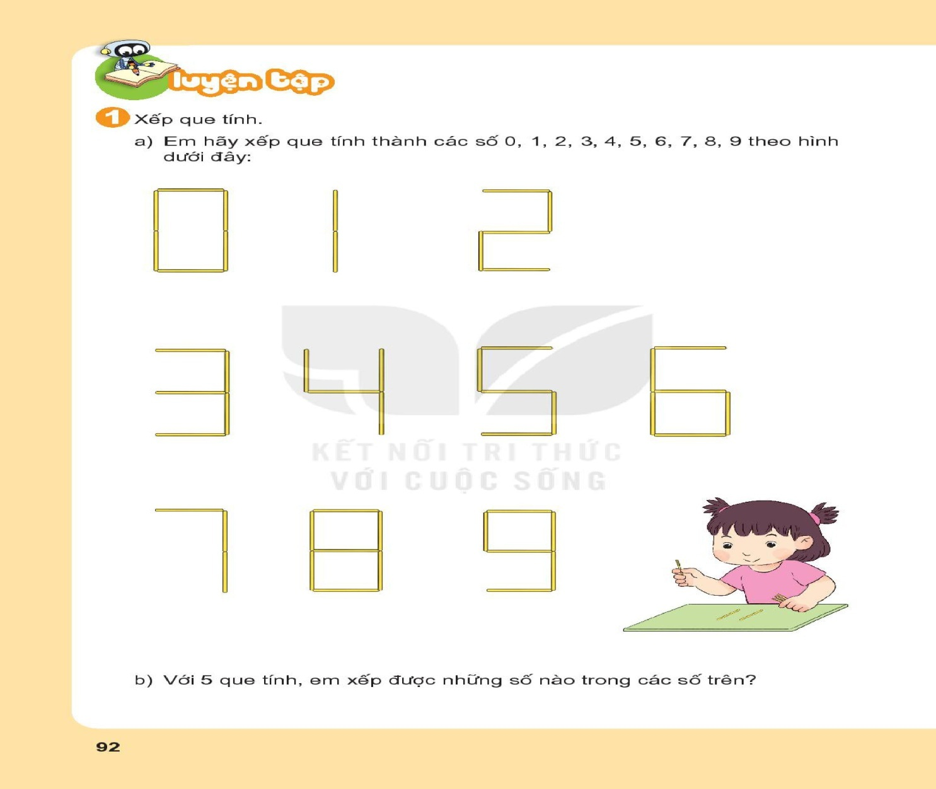
Số 2,3 và số 5

Slide 4
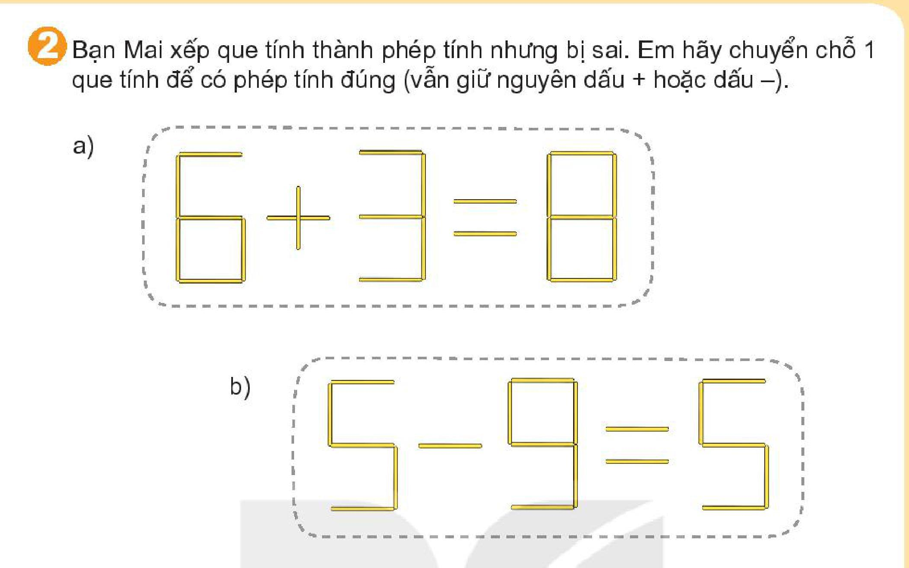
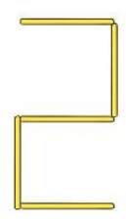

Slide 5


Slide 6
Củng cố - Dặn dò

